Slide 1
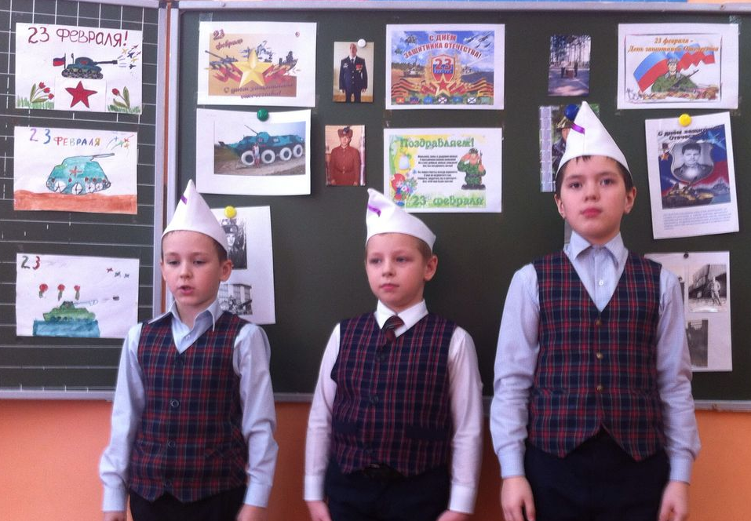
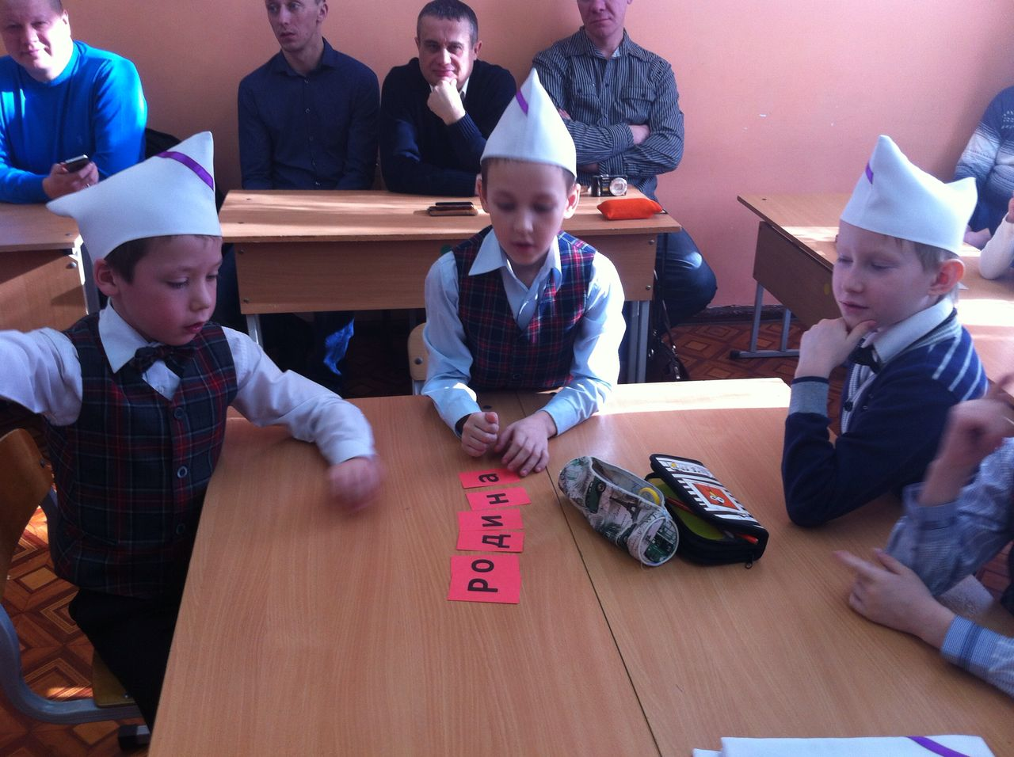
Открытое внеклассное мероприятие «День защитника Отечества» 17 февраля 2017 г. Никитина Ольга Александровна 2 класс «В»
- Мероприятие отличало продуманность и оригинальность оформления;
- Использовались современные образовательные технологии;
-Учащиеся были активны и дисциплинированы: пели песни, читали стихи, рассказывали о своих папах и дедушках во время службы в армии;
-Интересные и разнообразные задания позволили соревноваться двум командам мальчиков, девочки выступили в роли жюри.
-На мероприятие были приглашены папы, которых поздравили с Днем защитника Отечества!
Спасибо за мероприятие!

